Slide 1

Lập trình với socket
Giảng Viên: Lưu An Phú

Slide 2
Agenda
Packet flow diagram.
Socket overview.
Programming with socket.
Thực hành.

Slide 3
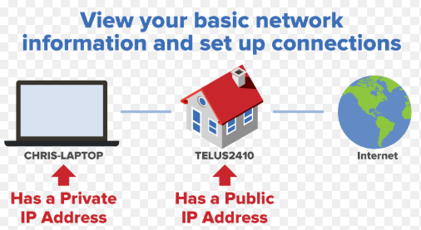
Định danh trong mạng internet
Địa chỉ IP
192.168.1.1
Global IP address
Local IP address
Port
Client and sever

Slide 4
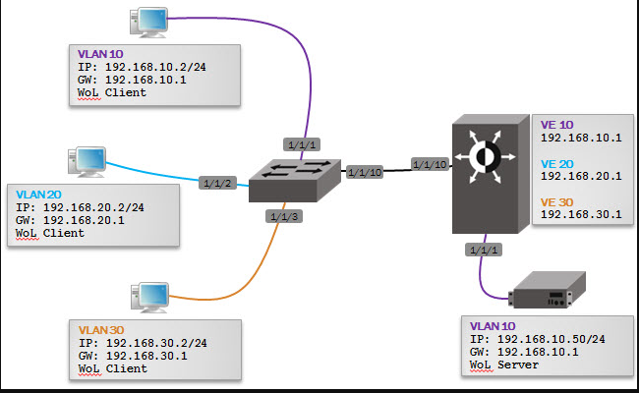
Packet flow diagram

Slide 5
Network interface
Khác với các device thông thường, chúng được hệ điều hành tương tác qua device file trong thư mục /dev. Các network device sẽ tương tác với hệ điều hành thông qua 1 loại file đặc biệt hơn gọi là network interface.
Network interface được config thông qua bộ netutils package.

Slide 6
Socket overview
Socket là các file ở dạng endpoint, khi ghi data vào 1 đầu thì data sẽ được gửi sang 1 hoặc nhiều đầu khác.
Các với các file thông thường, socket cho phép data được gửi ra khỏi máy tính để đi vào mạng internet.

Slide 7
Sơ đồ setup socket trên sever và client
Sever
client
Socket()
Socket()
Init sockaddr_in
Init sockaddr_in
Bind()
connect()
Listen()
accept()
send()
read()
close()

Slide 8
Thiết lập kết nối từ phía server

Slide 9
Create a socket
#include <sys/socket.h>
int socket(int domain, int type, int protocol)
Giá trị trả về sẽ là file descriptor giống với hàm open
Tham số domain sẽ define một cách chung nhất về phương thức giao tiếp
Tham số type sẽ định nghĩa cách truyền dữ liệu
Tham số protocol định nghĩa chuẩn giao tiếp

Slide 10
Address bytes ordering
Cần 1 chuẩn order dữ liệu chung trong network để tất cả có thể hiểu được.
Các hàm convert order của data từ máy tính sang network
uint32_t htonl(uint32_t hostint32)
uint16_t ntohs(uint16_t netint16)
Notes:
Các máy tính trong mạng có thể sử dụng kiểu format dữ liệu theo little endian hoặc big endian
Cần 1 chuẩn order dữ liệu chung trong network để tất cả có thể hiểu được.
Các hàm convert order của data từ máy tính sang network
uint32_t htonl(uint32_t hostint32)
uint16_t ntohs(uint16_t netint16)

Slide 11
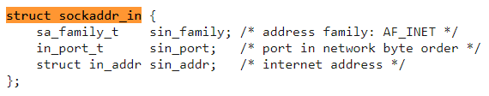

Address format
Struct socketadd_in

Slide 12
Gán địa chỉ cho socket
Socket sau khi được tạo ra chỉ là 1 file raw và chưa có địa chỉ IP, cần phải gán địa chỉ IP cho nó. Việc gán địa chỉ IP sẽ giúp OS chuyển gói tin từ internet về cho socket.
int bind(int sockfd, const struct sockaddr *addr, socklen_t len)
Notes:
Sau khi gán địa chỉ, socket sẽ được bind vào network interface của port, bản tin từ socket đi ra ngoài sẽ thông qua interface đó.

Slide 13
Lắng nghe kết nối
Thiết lập 1 trạng thái đặc biệt lên socket là trạng thái lắng nghe. Lúc này, socket sẽ nhận các bản tin bắt tay gửi từ internet và cho chúng vào hàng đợi backlog.
int listen(int sockfd, int backlog);

Slide 14
Chấp nhận kết nối
Mỗi khi gọi hàm accept(), OS sẽ lấy ra 1 phần tử trong hàng đợi backlog, khởi tạo cho nó 1 socket làm đầu đường ống để kết nối đến socket của đầu ống bên kia.
int accept(int sockfd, struct sockaddr *addr, socklen_t *addrlen);

Slide 15
Thiết lập kết nối từ phía client

Slide 16
Thiết lập kết nối từ phía client có 3 bước đầu tiên giống với server.
Khởi tạo socket.
Khởi tạo địa chỉ.
Gán địa chỉ cho socket.

Slide 17
Kết nối đến server
Để thiết lập kết nối, client cần gửi bản tin bắt tay đến server thông qua hàm connect(). Nếu phía server đồng ý kết nối thì một đường truyền sẽ được thiết lập giữa socket của client và socket của server.
int connect(int sockfd, const struct sockaddr *addr, socklen_t addrlen);

Slide 18
Gửi nhận dữ liệu giữa client và server

Slide 19
Gửi nhận dữ liệu
ssize_t send(int sockfd, const void *buf, size_t nbytes, int flags)
ssize_t recv(int sockfd, void *buf, size_t nbytes, int flags)
int close(int fd);
Notes:
Sau khi kết nối được thiết lập, dữ liệu có thể được gửi nhận thông qua việc đọc ghi vào socket file giống như file bình thường
OS thiết kế riêng 1 số hàm chuyên dùng gửi nhận dữ liệu từ socket
ssize_t send(int sockfd, const void *buf, size_t nbytes, int flags)
ssize_t recv(int sockfd, void *buf, size_t nbytes, int flags)

Slide 20
Thực hành
Viết 1 chương trình chat theo mô hình client server. Cả 2 chạy cùng trên 1 máy tính
Viết chương trình chat client server cho phép chat trong mạng Lan
Viết chương trình cho phép gửi nhận file từ nhà và công ty

Slide 21
Thank you

